Slide 1



Mesterséges Intelligencia
Lakatos Róbert
lakatos.robert@inf.unideb.hu
8. Gyakorlat

Slide 2
Menetrend
1. hét Bevezető, problémaismertetés, ágens szemlélet.
2. hét Hagyományos rejtvények (3 korsó, hanoi-torony, 8 királynő) reprezentációi állapottéren.
3. hét Hagyományos rejtvények (3 korsó, hanoi-torony, 8 királynő) reprezentációi állapottéren.
4. hét Hagyományos rejtvények megoldása nem informált algoritmusokkal, implementációk
5. hét Hagyományos rejtvények megoldása informált algoritmusokkal, implementációk.
6. hét Súlyozott gráf alapú és A* algoritmusok, implementációk.
7. hét 1. Zárthelyi dolgozat (Március 21-ei hét)
8. hét Lépésajánlás, minimax módszer.
9. hét Alfa-béta vágás használata.
10. hét Kényszerkielégítési feladatok gépi megoldása.
11. hét Szakmai napok
12. hét Gépitanuló algoritmusok
13. hét Neurális hálók
14. hét 2. Zárthelyi dolgozat (Május 9-ei hét)
15. hét Pót zárthelyi dolgozat (Május 13.)

Slide 3

Tartalom
ZH-1 – Három szerzetes és három kannibál probléma
Kétszemélyes Játékok
TicTacToe

Slide 4
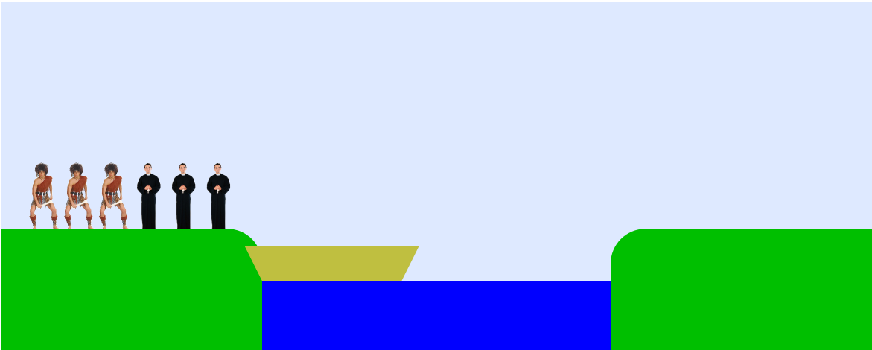
ZH-1 – Három szerzetes és három kannibál
https://javalab.org/en/boat_puzzle_en/

Slide 5
ZH-1 – Három szerzetes és három kannibál
Három szerzetest és három kannibált kell átvinni a folyó túloldalára egy kétszemélyes csónakkal. A kannibálok vakon követik a szerzetesek utasításait, de ha valamely parton fölénybe kerülnek, megeszik a velük lévő szerzetest. Hogyan tárolhatjuk a probléma egy állapotát?
s=(H1,H2), ahol H1 és H2 két diszjunkt halmaz, uniójuk megadja a hat személyt és a csónakot.
s=(H1,H2,H3), ahol H1, H2 és H3 páronként diszjunkt halmazok, uniójuk megadja a hat személyt és a csónakot.
s=(ml,cl,b), ahol ml és cl megadja a bal oldalon található szerzetesek és kannibálok számát, b pedig a csónak helyzetét
s=(H1,H2,H3), ahol H1, H2 és H3 páronként diszjunkt halmazok, uniójuk megadja a hat személyt.

Slide 6
ZH-1 – Három szerzetes és három kannibál
Három szerzetest és három kannibált kell átvinni a folyó túloldalára egy kétszemélyes csónakkal. A kannibálok vakon követik a szerzetesek utasításait, de ha valamely parton fölénybe kerülnek, megeszik a velük lévő szerzetest. Hogyan tárolhatjuk a probléma egy állapotát?
s=(H1,H2), ahol H1 és H2 két diszjunkt halmaz, uniójuk megadja a hat személyt és a csónakot.
s=(H1,H2,H3), ahol H1, H2 és H3 páronként diszjunkt halmazok, uniójuk megadja a hat személyt és a csónakot.
s=(ml,cl,b), ahol ml és cl megadja a bal oldalon található szerzetesek és kannibálok számát, b pedig a csónak helyzetét
s=(H1,H2,H3), ahol H1, H2 és H3 páronként diszjunkt halmazok, uniójuk megadja a hat személyt.

Slide 7
ZH-1 – Három szerzetes és három kannibál
Három szerzetest és három kannibált kell átvinni a folyó túloldalára egy kétszemélyes csónakkal. A kannibálok vakon követik a szerzetesek utasításait, de ha valamely parton fölénybe kerülnek, megeszik a velük lévő szerzetest. Hogyan tárolhatjuk a probléma egy állapotát?
s=(H1,H2), ahol H1 és H2 két diszjunkt halmaz, uniójuk megadja a hat személyt és a csónakot.
s=(H1,H2,H3), ahol H1, H2 és H3 páronként diszjunkt halmazok, uniójuk megadja a hat személyt és a csónakot.
s=(ml,cl,b), ahol ml és cl megadja a bal oldalon található szerzetesek és kannibálok számát, b pedig a csónak helyzetét
s=(H1,H2,H3), ahol H1, H2 és H3 páronként diszjunkt halmazok, uniójuk megadja a hat személyt.

Slide 8
ZH-1 – Három szerzetes és három kannibál
Három szerzetest és három kannibált kell átvinni a folyó túloldalára egy kétszemélyes csónakkal. A kannibálok vakon követik a szerzetesek utasításait, de ha valamely parton fölénybe kerülnek, megeszik a velük lévő szerzetest. Hogyan tárolhatjuk a probléma egy állapotát?
s=(H1,H2), ahol H1 és H2 két diszjunkt halmaz, uniójuk megadja a hat személyt és a csónakot.
s=(H1,H2,H3), ahol H1, H2 és H3 páronként diszjunkt halmazok, uniójuk megadja a hat személyt és a csónakot.
s=(ml,cl,b), ahol ml és cl megadja a bal oldalon található szerzetesek és kannibálok számát, b pedig a csónak helyzetét
s=(H1,H2,H3), ahol H1, H2 és H3 páronként diszjunkt halmazok, uniójuk megadja a hat személyt.

Slide 9
ZH-1 – Három szerzetes és három kannibál
Három szerzetest és három kannibált kell átvinni a folyó túloldalára egy kétszemélyes csónakkal. A kannibálok vakon követik a szerzetesek utasításait, de ha valamely parton fölénybe kerülnek, megeszik a velük lévő szerzetest. Hogyan tárolhatjuk a probléma egy állapotát?
s=(H1,H2), ahol H1 és H2 két diszjunkt halmaz, uniójuk megadja a hat személyt és a csónakot.
s=(H1,H2,H3), ahol H1, H2 és H3 páronként diszjunkt halmazok, uniójuk megadja a hat személyt és a csónakot.
s=(ml,cl,b), ahol ml és cl megadja a bal oldalon található szerzetesek és kannibálok számát, b pedig a csónak helyzetét
s=(H1,H2,H3), ahol H1, H2 és H3 páronként diszjunkt halmazok, uniójuk megadja a hat személyt.

Slide 10
ZH-1 – Három szerzetes és három kannibál
https://javalab.org/en/boat_puzzle_en/

Slide 11
ZH-1 – Három szerzetes és három kannibál
Megoldás:
Szerzetes, Kannibál → Jobb partra
Szerzetes → Bal partra
Kannibál, Kannibál -> Jobb partra
Kannibál → Bal partra
Szerzetes, Szerzetes → Jobb partra
Szerzetes, Kannibál → Bal partra
Szerzetes, Szerzetes → Jobb partra
Kannibál → Bal partra
Kannibál, Kannibál → Jobb partra
Kannibál → Bal partra
Kannibál, Kannibál → Jobb partra

Slide 12
Állapottér-reprezentáció
A mesterséges intelligencia problémáinak megoldása a probléma megfogalmazásával kezdődik: a problémát leírjuk, reprezentáljuk. Az egyik legelterjedtebb reprezentációs technika az állapottér-reprezentáció.
P = <A, a₀, C, O>
Legyen P egy probléma. Azt mondjuk, hogy a P problémát állapottér-reprezentáltuk, ha megadtuk az <A, a₀, C, O> négyest.
A: A ≠ 0 halmaz a probléma állapottere. A jellemzők egyrészhalmaza.
a_{0:} Kezdő állapot, ahol a₀ ∈ A
C: Célállapotok halmaza, ahol C ⊂ A
O: Operátorok halmaza, ahol O ≠ 0

Slide 13
ZH-1 – Három szerzetes és három kannibál
Jellemzők:

Slide 14
ZH-1 – Három szerzetes és három kannibál
Jellemzők:
H₁ = {1, 2, 3} → szerzetes 1
H₂ = {1, 2, 3} → szerzetes 2
H₃ = {1, 2, 3} → szerzetes 3

Slide 15
ZH-1 – Három szerzetes és három kannibál
Jellemzők:
H₁ = {1, 2, 3} → szerzetes 1
H₂ = {1, 2, 3} → szerzetes 2
H₃ = {1, 2, 3} → szerzetes 3
H₄ = {1, 2, 3} → kannibál 1
H₅ = {1, 2, 3} → kannibál 2
H₆ = {1, 2, 3} → kannibál 3

Slide 16
ZH-1 – Három szerzetes és három kannibál
Jellemzők:
H₁ = {1, 2, 3} → szerzetes 1
H₂ = {1, 2, 3} → szerzetes 2
H₃ = {1, 2, 3} → szerzetes 3
H₄ = {1, 2, 3} → kannibál 1
H₅ = {1, 2, 3} → kannibál 2
H₆ = {1, 2, 3} → kannibál 3
H₇ = {1, 2} → Csónak

Slide 17
ZH-1 – Három szerzetes és három kannibál
Jellemzők:
H₁ = {1, 2, 3} → szerzetes 1
H₂ = {1, 2, 3} → szerzetes 2
H₃ = {1, 2, 3} → szerzetes 3
H₄ = {1, 2, 3} → kannibál 1
H₅ = {1, 2, 3} → kannibál 2
H₆ = {1, 2, 3} → kannibál 3
H₇ = {1, 2} → Csónak
Ahol 1 a bal oldal 2 a jobb oldal és 3 a csónakban

Slide 18
ZH-1 – Három szerzetes és három kannibál
Jellemzők:
H₁ = {1, 2, 3} → szerzetes 1
H₂ = {1, 2, 3} → szerzetes 2
H₃ = {1, 2, 3} → szerzetes 3
H₄ = {1, 2, 3} → kannibál 1
H₅ = {1, 2, 3} → kannibál 2
H₆ = {1, 2, 3} → kannibál 3
H₇ = {1, 2} → Csónak
Ahol 1 a bal oldal 2 a jobb oldal és 3 a csónakban
Állapotok halmaza:

Slide 19
ZH-1 – Három szerzetes és három kannibál
Jellemzők:
H₁ = {1, 2, 3} → szerzetes 1
H₂ = {1, 2, 3} → szerzetes 2
H₃ = {1, 2, 3} → szerzetes 3
H₄ = {1, 2, 3} → kannibál 1
H₅ = {1, 2, 3} → kannibál 2
H₆ = {1, 2, 3} → kannibál 3
H₇ = {1, 2} → Csónak
Ahol 1 a bal oldal 2 a jobb oldal és 3 a csónakban
Állapotok halmaza:
A ⊆ H₁xH₂xH₃xH₄xH₅xH₆xH₇

Slide 20
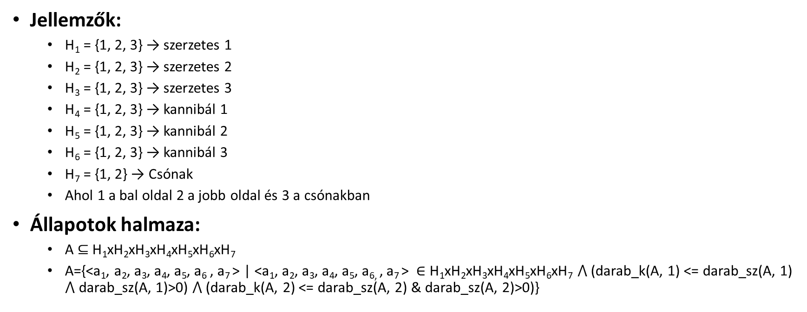
ZH-1 – Három szerzetes és három kannibál
Jellemzők:
H₁ = {1, 2, 3} → szerzetes 1
H₂ = {1, 2, 3} → szerzetes 2
H₃ = {1, 2, 3} → szerzetes 3
H₄ = {1, 2, 3} → kannibál 1
H₅ = {1, 2, 3} → kannibál 2
H₆ = {1, 2, 3} → kannibál 3
H₇ = {1, 2} → Csónak
Ahol 1 a bal oldal 2 a jobb oldal és 3 a csónakban
Állapotok halmaza:
A ⊆ H₁xH₂xH₃xH₄xH₅xH₆xH₇
A={<a₁, a₂, a₃, a₄, a₅, a₆ , a₇ > | <a₁, a₂, a₃, a₄, a₅, a_{6,} , a₇ > $∈$ H₁xH₂xH₃xH₄xH₅xH₆xH₇ $⋀$ (darab_k(A, 1) <= darab_sz(A, 1) $⋀$ darab_sz(A, 1)>0) $⋀$ (darab_k(A, 2) <= darab_sz(A, 2) & darab_sz(A, 2)>0)}

Slide 21
ZH-1 – Három szerzetes és három kannibál
Kezdő állapot:

Slide 22
ZH-1 – Három szerzetes és három kannibál
Kezdő állapot:
a0 = <1, 1, 1, 1, 1, 1,1>

Slide 23
ZH-1 – Három szerzetes és három kannibál
Kezdő állapot:
a0 = <1, 1, 1, 1, 1, 1,1>
Célállapotok:

Slide 24
ZH-1 – Három szerzetes és három kannibál
Kezdő állapot:
a0 = <1, 1, 1, 1, 1, 1,1>
Célállapotok:
C = <2, 2, 2, 2, 2, 2,2>

Slide 25
ZH-1 – Három szerzetes és három kannibál
Operátorok:

Slide 26

ZH-1 – Három szerzetes és három kannibál
Operátorok:
O = {O_{k,i,j} | k E {1, 2, 3} & i $∈$ {1, 2, 3, 4, 5, 6} $⋀$ j $∈$ {1, 2, 3, 4, 5, 6} $⋀$ i!=j}, ahol ha k=1 akkor jobbról balra ha k=2 akkor balról jobbra visz a csónak. Ha k=3 akkor csónakba szálunk.

Slide 27

ZH-1 – Három szerzetes és három kannibál
Operátorok:
O = {O_{k,i,j} | k E {1, 2, 3} & i $∈$ {1, 2, 3, 4, 5, 6} $⋀$ j $∈$ {1, 2, 3, 4, 5, 6} $⋀$ i!=j}, ahol ha k=1 akkor jobbról balra ha k=2 akkor balról jobbra visz a csónak. Ha k=3 akkor csónakba szálunk.
Dom(o_{k,i,j} )={< a₁, a₂, a₃, a₄, a₅, a₆, a₇ > | < a₁, a₂, a₃, a₄, a₅, a₆, a₇ > ∈ A ∧ (k=1 → a_{i} = 3 V a_{j} = 3 ∧ a₇=2) ∧ (k=2 → a_{i} = 3 V a_{j} = 3 ∧ a₇=1) ∧ (k=3 → ((a_{i} = 1 V a_{j} = 1) ∧ a₇ = 1) V ((a_{i} = 2 V a_{j} = 2) ∧ a₇ = 2))}, ahol o_{k,i,j} ∈ O

Slide 28

ZH-1 – Három szerzetes és három kannibál
Operátorok:
O = {O_{k,i,j} | k E {1, 2, 3} & i $∈$ {1, 2, 3, 4, 5, 6} $⋀$ j $∈$ {1, 2, 3, 4, 5, 6} $⋀$ i!=j}, ahol ha k=1 akkor jobbról balra ha k=2 akkor balról jobbra visz a csónak. Ha k=3 akkor csónakba szálunk.
Dom(o_{k,i,j} )={< a₁, a₂, a₃, a₄, a₅, a₆, a₇ > | < a₁, a₂, a₃, a₄, a₅, a₆, a₇ > ∈ A ∧ (k=1 → a_{i} = 3 V a_{j} = 3 ∧ a₇=2) ∧ (k=2 → a_{i} = 3 V a_{j} = 3 ∧ a₇=1) ∧ (k=3 → ((a_{i} = 1 V a_{j} = 1) ∧ a₇ = 1) V ((a_{i} = 2 V a_{j} = 2) ∧ a₇ = 2))}, ahol o_{k,i,j} ∈ O
O_{k,i,j} = (<a₁, a₂, a₃, a₄, a₅, a₆, a₇ >) = < b₁, b₂, b₃, b₄, b₅, b₆, b₇ >

Slide 29
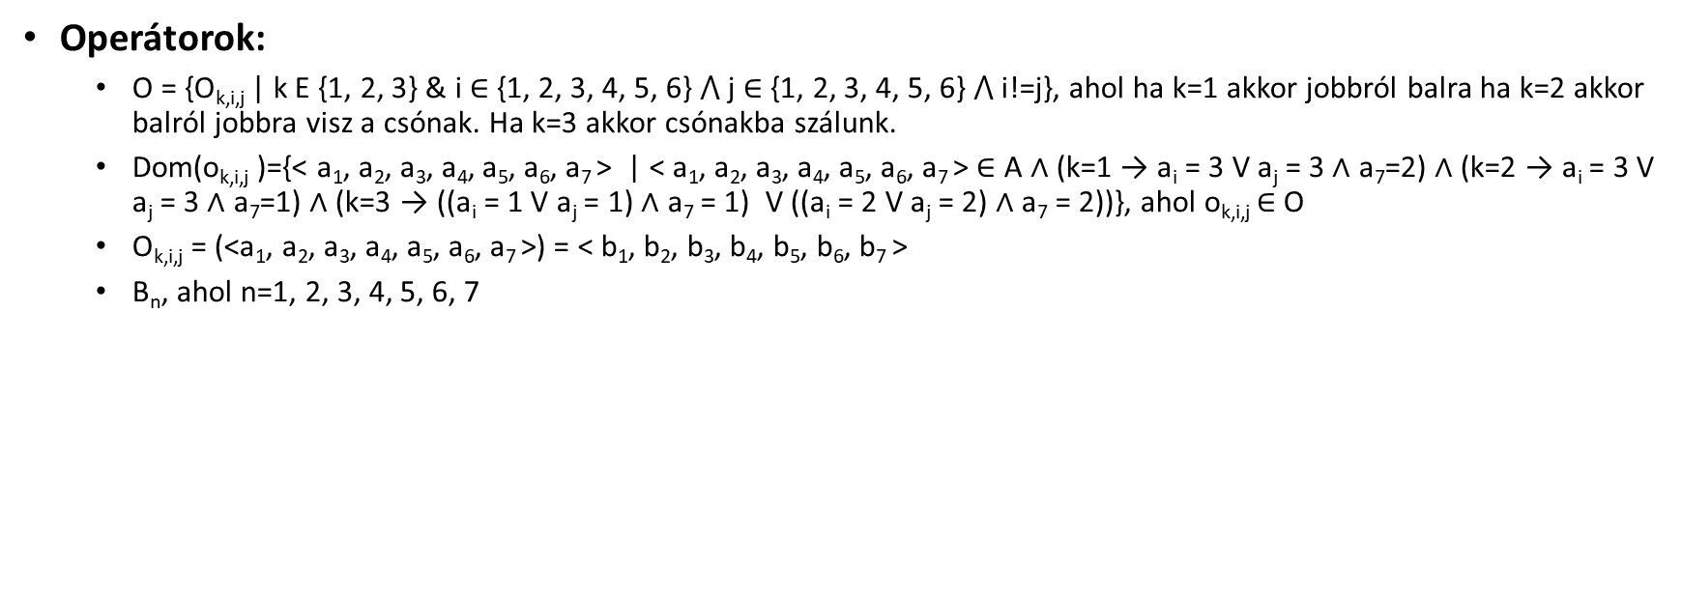
ZH-1 – Három szerzetes és három kannibál
Operátorok:
O = {O_{k,i,j} | k E {1, 2, 3} & i $∈$ {1, 2, 3, 4, 5, 6} $⋀$ j $∈$ {1, 2, 3, 4, 5, 6} $⋀$ i!=j}, ahol ha k=1 akkor jobbról balra ha k=2 akkor balról jobbra visz a csónak. Ha k=3 akkor csónakba szálunk.
Dom(o_{k,i,j} )={< a₁, a₂, a₃, a₄, a₅, a₆, a₇ > | < a₁, a₂, a₃, a₄, a₅, a₆, a₇ > ∈ A ∧ (k=1 → a_{i} = 3 V a_{j} = 3 ∧ a₇=2) ∧ (k=2 → a_{i} = 3 V a_{j} = 3 ∧ a₇=1) ∧ (k=3 → ((a_{i} = 1 V a_{j} = 1) ∧ a₇ = 1) V ((a_{i} = 2 V a_{j} = 2) ∧ a₇ = 2))}, ahol o_{k,i,j} ∈ O
O_{k,i,j} = (<a₁, a₂, a₃, a₄, a₅, a₆, a₇ >) = < b₁, b₂, b₃, b₄, b₅, b₆, b₇ >
B_{n}, ahol n=1, 2, 3, 4, 5, 6, 7

Slide 30
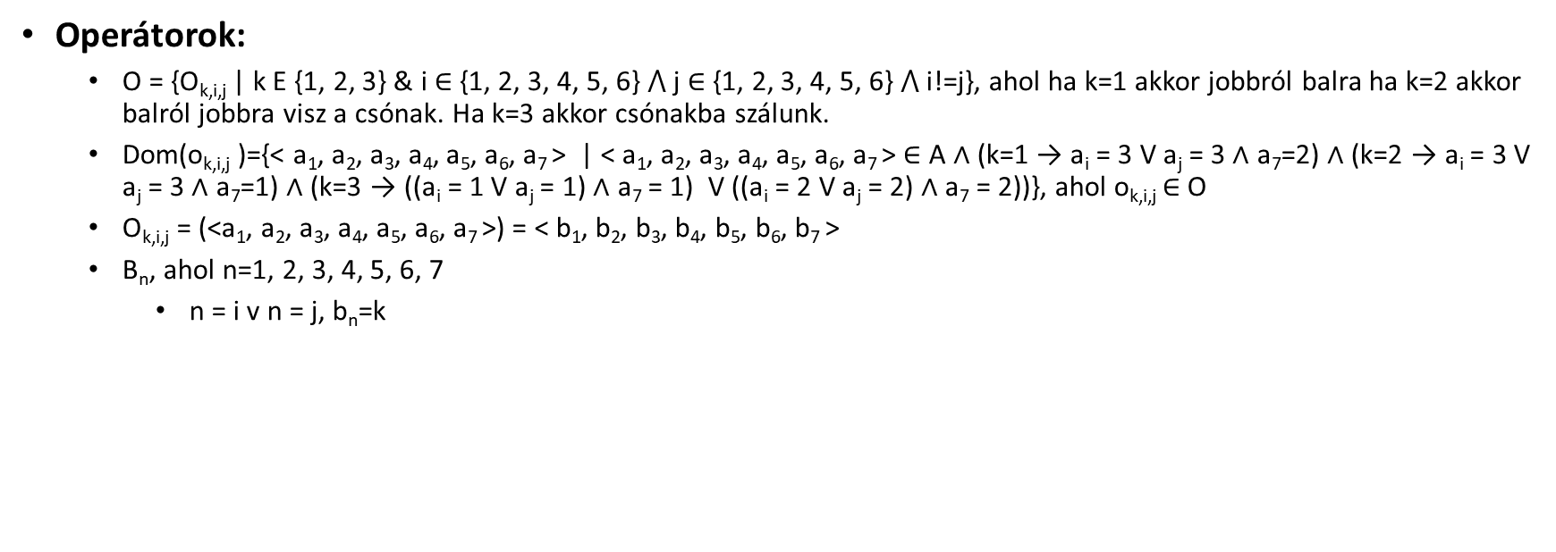
ZH-1 – Három szerzetes és három kannibál
Operátorok:
O = {O_{k,i,j} | k E {1, 2, 3} & i $∈$ {1, 2, 3, 4, 5, 6} $⋀$ j $∈$ {1, 2, 3, 4, 5, 6} $⋀$ i!=j}, ahol ha k=1 akkor jobbról balra ha k=2 akkor balról jobbra visz a csónak. Ha k=3 akkor csónakba szálunk.
Dom(o_{k,i,j} )={< a₁, a₂, a₃, a₄, a₅, a₆, a₇ > | < a₁, a₂, a₃, a₄, a₅, a₆, a₇ > ∈ A ∧ (k=1 → a_{i} = 3 V a_{j} = 3 ∧ a₇=2) ∧ (k=2 → a_{i} = 3 V a_{j} = 3 ∧ a₇=1) ∧ (k=3 → ((a_{i} = 1 V a_{j} = 1) ∧ a₇ = 1) V ((a_{i} = 2 V a_{j} = 2) ∧ a₇ = 2))}, ahol o_{k,i,j} ∈ O
O_{k,i,j} = (<a₁, a₂, a₃, a₄, a₅, a₆, a₇ >) = < b₁, b₂, b₃, b₄, b₅, b₆, b₇ >
B_{n}, ahol n=1, 2, 3, 4, 5, 6, 7
n = i v n = j, b_{n}=k

Slide 31
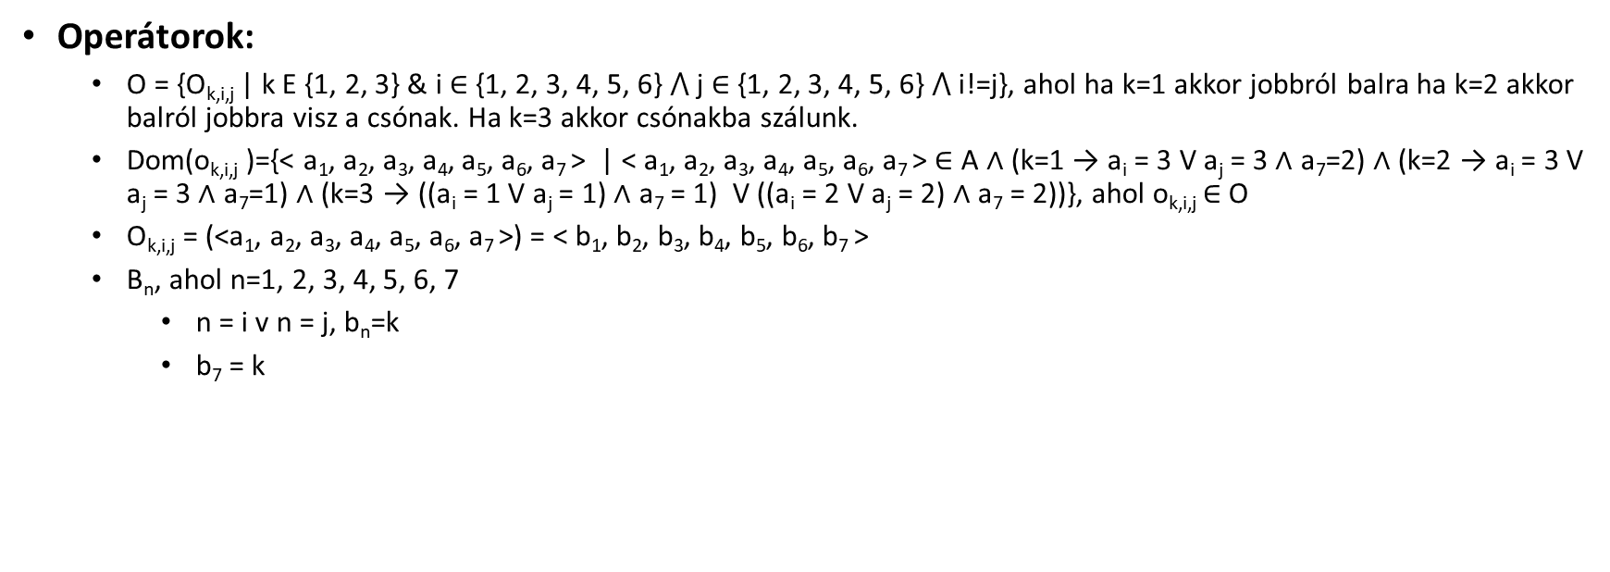
ZH-1 – Három szerzetes és három kannibál
Operátorok:
O = {O_{k,i,j} | k E {1, 2, 3} & i $∈$ {1, 2, 3, 4, 5, 6} $⋀$ j $∈$ {1, 2, 3, 4, 5, 6} $⋀$ i!=j}, ahol ha k=1 akkor jobbról balra ha k=2 akkor balról jobbra visz a csónak. Ha k=3 akkor csónakba szálunk.
Dom(o_{k,i,j} )={< a₁, a₂, a₃, a₄, a₅, a₆, a₇ > | < a₁, a₂, a₃, a₄, a₅, a₆, a₇ > ∈ A ∧ (k=1 → a_{i} = 3 V a_{j} = 3 ∧ a₇=2) ∧ (k=2 → a_{i} = 3 V a_{j} = 3 ∧ a₇=1) ∧ (k=3 → ((a_{i} = 1 V a_{j} = 1) ∧ a₇ = 1) V ((a_{i} = 2 V a_{j} = 2) ∧ a₇ = 2))}, ahol o_{k,i,j} ∈ O
O_{k,i,j} = (<a₁, a₂, a₃, a₄, a₅, a₆, a₇ >) = < b₁, b₂, b₃, b₄, b₅, b₆, b₇ >
B_{n}, ahol n=1, 2, 3, 4, 5, 6, 7
n = i v n = j, b_{n}=k
b₇ = k

Slide 32
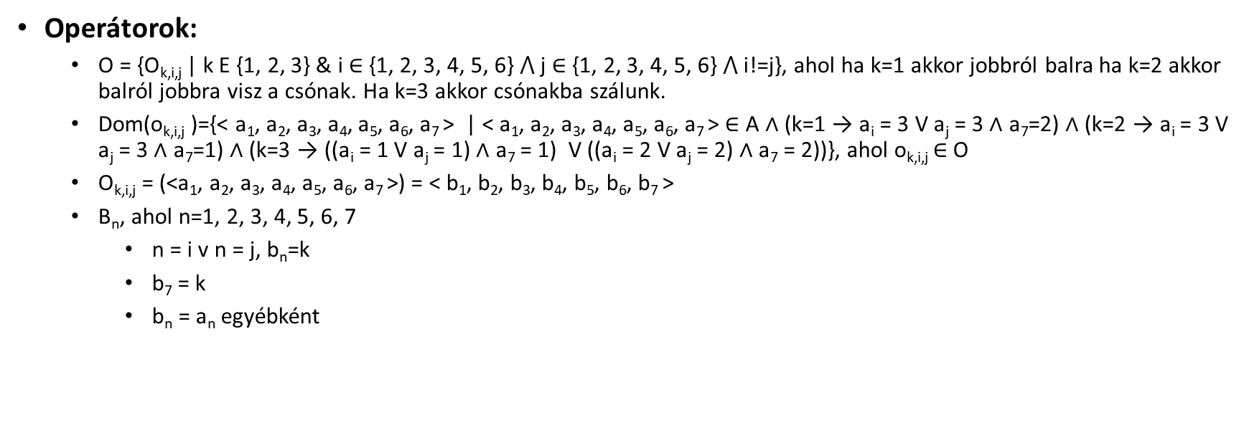
ZH-1 – Három szerzetes és három kannibál
Operátorok:
O = {O_{k,i,j} | k E {1, 2, 3} & i $∈$ {1, 2, 3, 4, 5, 6} $⋀$ j $∈$ {1, 2, 3, 4, 5, 6} $⋀$ i!=j}, ahol ha k=1 akkor jobbról balra ha k=2 akkor balról jobbra visz a csónak. Ha k=3 akkor csónakba szálunk.
Dom(o_{k,i,j} )={< a₁, a₂, a₃, a₄, a₅, a₆, a₇ > | < a₁, a₂, a₃, a₄, a₅, a₆, a₇ > ∈ A ∧ (k=1 → a_{i} = 3 V a_{j} = 3 ∧ a₇=2) ∧ (k=2 → a_{i} = 3 V a_{j} = 3 ∧ a₇=1) ∧ (k=3 → ((a_{i} = 1 V a_{j} = 1) ∧ a₇ = 1) V ((a_{i} = 2 V a_{j} = 2) ∧ a₇ = 2))}, ahol o_{k,i,j} ∈ O
O_{k,i,j} = (<a₁, a₂, a₃, a₄, a₅, a₆, a₇ >) = < b₁, b₂, b₃, b₄, b₅, b₆, b₇ >
B_{n}, ahol n=1, 2, 3, 4, 5, 6, 7
n = i v n = j, b_{n}=k
b₇ = k
b_{n} = a_{n} egyébként

Slide 33
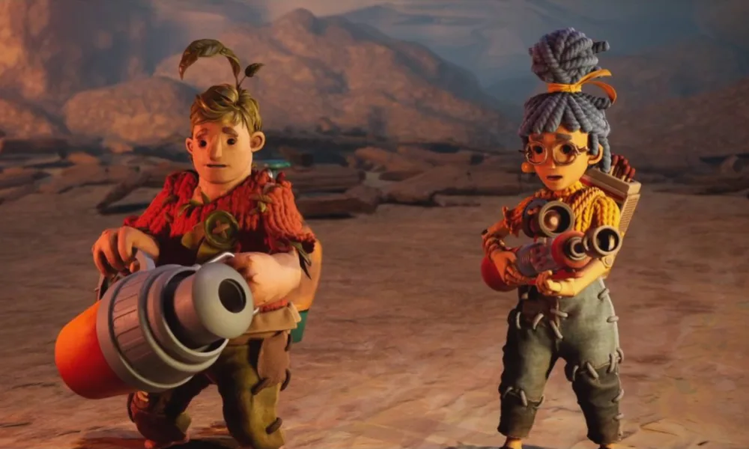
Kétszemélyes Játékok

Slide 34
Kétszemélyes Játékok
1996: IBM’s Deep Blue chess machine wins a game against world chess champion Garry Kasparov but loses the match 2-4. A year later, Kasparov loses the rematch.

Slide 35
Kétszemélyes Játékok
1996: IBM’s Deep Blue chess machine wins a game against world chess champion Garry Kasparov but loses the match 2-4. A year later, Kasparov loses the rematch.
2007: Checkers is solved by researchers at the University of Alberta in Canada. After sifting through 500bn positions, they build a checkers-playing computer programme that can’t be beaten.

Slide 36
Kétszemélyes Játékok
1996: IBM’s Deep Blue chess machine wins a game against world chess champion Garry Kasparov but loses the match 2-4. A year later, Kasparov loses the rematch.
2007: Checkers is solved by researchers at the University of Alberta in Canada. After sifting through 500bn positions, they build a checkers-playing computer programme that can’t be beaten.
2011: IBM’s Watson computer defeats TV gameshow Jeopardy! champions Brad Rutter and Ken Jennings, claiming the $1m first prize.

Slide 37
Kétszemélyes Játékok
1996: IBM’s Deep Blue chess machine wins a game against world chess champion Garry Kasparov but loses the match 2-4. A year later, Kasparov loses the rematch.
2007: Checkers is solved by researchers at the University of Alberta in Canada. After sifting through 500bn positions, they build a checkers-playing computer programme that can’t be beaten.
2011: IBM’s Watson computer defeats TV gameshow Jeopardy! champions Brad Rutter and Ken Jennings, claiming the $1m first prize.
2016: Google DeepMind’s AlphaGo defeats Korean Go champion Lee Sedol 4-1. The Korea Baduk Association awards AlphaGo the highest Go grandmaster rank, an honorary 9 dan

Slide 38
Kétszemélyes Játékok
1996: IBM’s Deep Blue chess machine wins a game against world chess champion Garry Kasparov but loses the match 2-4. A year later, Kasparov loses the rematch.
2007: Checkers is solved by researchers at the University of Alberta in Canada. After sifting through 500bn positions, they build a checkers-playing computer programme that can’t be beaten.
2011: IBM’s Watson computer defeats TV gameshow Jeopardy! champions Brad Rutter and Ken Jennings, claiming the $1m first prize.
2016: Google DeepMind’s AlphaGo defeats Korean Go champion Lee Sedol 4-1. The Korea Baduk Association awards AlphaGo the highest Go grandmaster rank, an honorary 9 dan
2019: Vinyals, Oriol, et al. "Grandmaster level in StarCraft II using multi-agent reinforcement learning." Nature 575.7782 (2019): 350-354

Slide 39
Kétszemélyes Játékok
1996: IBM’s Deep Blue chess machine wins a game against world chess champion Garry Kasparov but loses the match 2-4. A year later, Kasparov loses the rematch.
2007: Checkers is solved by researchers at the University of Alberta in Canada. After sifting through 500bn positions, they build a checkers-playing computer programme that can’t be beaten.
2011: IBM’s Watson computer defeats TV gameshow Jeopardy! champions Brad Rutter and Ken Jennings, claiming the $1m first prize.
2016: Google DeepMind’s AlphaGo defeats Korean Go champion Lee Sedol 4-1. The Korea Baduk Association awards AlphaGo the highest Go grandmaster rank, an honorary 9 dan
2019: Vinyals, Oriol, et al. "Grandmaster level in StarCraft II using multi-agent reinforcement learning." Nature 575.7782 (2019): 350-354
2021: Jumper, John, et al. "Highly accurate protein structure prediction with AlphaFold." Nature 596.7873 (2021): 583-589.

Slide 40
Kétszemélyes Játékok
1996: IBM’s Deep Blue chess machine wins a game against world chess champion Garry Kasparov but loses the match 2-4. A year later, Kasparov loses the rematch.
2007: Checkers is solved by researchers at the University of Alberta in Canada. After sifting through 500bn positions, they build a checkers-playing computer programme that can’t be beaten.
2011: IBM’s Watson computer defeats TV gameshow Jeopardy! champions Brad Rutter and Ken Jennings, claiming the $1m first prize.
2016: Google DeepMind’s AlphaGo defeats Korean Go champion Lee Sedol 4-1. The Korea Baduk Association awards AlphaGo the highest Go grandmaster rank, an honorary 9 dan
2019: Vinyals, Oriol, et al. "Grandmaster level in StarCraft II using multi-agent reinforcement learning." Nature 575.7782 (2019): 350-354
2021: Jumper, John, et al. "Highly accurate protein structure prediction with AlphaFold." Nature 596.7873 (2021): 583-589.
2022: WURMAN, Peter R., et al. Outracing champion Gran Turismo drivers with deep reinforcement learning. Nature, 602.7896: 223-228.

Slide 41
Kétszemélyes Játékok
1996: IBM’s Deep Blue chess machine wins a game against world chess champion Garry Kasparov but loses the match 2-4. A year later, Kasparov loses the rematch.
2007: Checkers is solved by researchers at the University of Alberta in Canada. After sifting through 500bn positions, they build a checkers-playing computer programme that can’t be beaten.
2011: IBM’s Watson computer defeats TV gameshow Jeopardy! champions Brad Rutter and Ken Jennings, claiming the $1m first prize.
2016: Google DeepMind’s AlphaGo defeats Korean Go champion Lee Sedol 4-1. The Korea Baduk Association awards AlphaGo the highest Go grandmaster rank, an honorary 9 dan
2019: Vinyals, Oriol, et al. "Grandmaster level in StarCraft II using multi-agent reinforcement learning." Nature 575.7782 (2019): 350-354
2021: Jumper, John, et al. "Highly accurate protein structure prediction with AlphaFold." Nature 596.7873 (2021): 583-589.
2022: WURMAN, Peter R., et al. Outracing champion Gran Turismo drivers with deep reinforcement learning. Nature, 602.7896: 223-228.
2022: NukkAI’s bridge-playing computer NooK defeats eight world bridge champions in Paris.

Slide 42
Kétszemélyes Játékok
 | determinisztikus | nemdeterminisztikus
teljes információjú | sakk, dáma, go, othello | ostábla, monopoly
nem teljes információjú | torpedó, vak amőba | bridzs, póker, scrabble

Slide 43
Kétszemélyes Játékok
Hogyan kapcsolhatóak a kétszemélyes játékok a keresési problémákhoz?

Slide 44
Kétszemélyes Játékok
Hogyan kapcsolhatóak a kétszemélyes játékok a keresési problémákhoz?
Kiismerhetetlen ellenfél

Slide 45
Kétszemélyes Játékok
Hogyan kapcsolhatóak a kétszemélyes játékok a keresési problémákhoz?
Kiismerhetetlen ellenfél: a megoldás egy stratégia meg kell határozni a válaszlépést az ellenfél minden lehetséges lépésére

Slide 46
Kétszemélyes Játékok
Hogyan kapcsolhatóak a kétszemélyes játékok a keresési problémákhoz?
Kiismerhetetlen ellenfél: a megoldás egy stratégia meg kell határozni a válaszlépést az ellenfél minden lehetséges lépésére
Időkorlát

Slide 47
Kétszemélyes Játékok
Hogyan kapcsolhatóak a kétszemélyes játékok a keresési problémákhoz?
Kiismerhetetlen ellenfél: a megoldás egy stratégia meg kell határozni a válaszlépést az ellenfél minden lehetséges lépésére
Időkorlát: a célkereséstől eltérően közelítő megoldásra van szükség

Slide 48
Kétszemélyes Játékok
Hogyan kapcsolhatóak a kétszemélyes játékok a keresési problémákhoz?
Kiismerhetetlen ellenfél: a megoldás egy stratégia meg kell határozni a válaszlépést az ellenfél minden lehetséges lépésére
Időkorlát: a célkereséstől eltérően közelítő megoldásra van szükség
Ha megtudjuk határozni az összes lehetséges lépést akkor tudunk benne (győztes) megoldásokat keresni.

Slide 49
Kétszemélyes Játékok
Hogyan kezelhetjük a véletlent is tartalmazó játékokat?
A véletlenre úgy kell tekinteni mint egy új játékosra
Hogyan kezelhetjük a nem teljesen informált játékokat?
Soron következő kategória, amikor nem ismert minden részlete a játéknak, például nem ismerjük, hogy milyen lapjai vannak az ellenfélnek.
Rendszerint itt elképesztően sok lehetőség van: milyen lapokat kaptunk mi, mit kapott az ellenfél, milyen sorrendben van a többi lap?
Úgy kell döntenünk, hogy nem ismerjük az ellenfél lapjait, vagy a soron következő lapokat. Épp ezért ki kellene próbálni, hogy milyen hatása lehet az egyes lépéseinknek. Ha minden lehetséges esetet nem is tudunk figyelembe venni,
Egy véletlen mintával jól közelíthetjük. Teszteljük, hogy a minta egyes leosztásai esetén melyik lépés lesz a legjobb, és azt a lépést választjuk, amely a legjobban teljesít. Így működött az ezredfordulón a legjobb bridzsprogram is.
Azóta ott is előtérbe került a gépi tanulás mint eszköz.

Slide 50
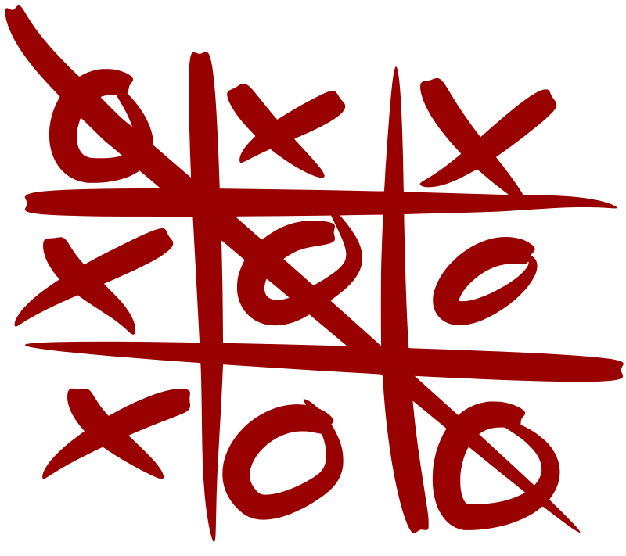
Tic Tac Toe

Slide 51
Állapottér-reprezentáció
A mesterséges intelligencia problémáinak megoldása a probléma megfogalmazásával kezdődik: a problémát leírjuk, reprezentáljuk. Az egyik legelterjedtebb reprezentációs technika az állapottér-reprezentáció.
P = <A, a₀, V, L>
Legyen P egy probléma. Azt mondjuk, hogy a P problémát állapottér-reprezentáltuk, ha megadtuk az <A, a₀, C, O> négyest.
A: Állások halmaza (A ≠ 0 halmaz a probléma állapottere. A jellemzők egyrészhalmaza.)
a₀: Kezdő állás (kezdő állapot), ahol a₀ ∈ A
V: Végállás (Célállapotok halmaza), ahol V ⊂ A
L: Lépések (Operátorok halmaza), ahol L ≠ 0

Slide 52
Tic Tac Toe
Jellemzők:
Notes:
A szerint jellemezzük a játék állását, hogy az egyes pozíciók milyen állapotban, milyen státuszban vannak.
9 darab cella lehet
A rendezett elem kilencest mátrix formában ábrázoljuk ezért H^3*3, tehát 3*3*..*3=3^9=H^9=H^3*3, ha H=3
A X-ek darab száma 1-el nagyobb vagy egyenlő mint a O-k száma mert az X kezd
F függvény transzformálja a táblát úgy hogy 1-el jelöljük az X-et és az O-t is. Ekkor külön táblákat kapunk ami csak az O-k helyén tartalmaznak egyeseket vagy az X-ek helyén. Így megszámolható hogy X-ből és O-ből mennyi van

Slide 53
Tic Tac Toe
Jellemzők:
H = {0, 1, 2}, ahol 0 üres, 1 előző játékosé, 2 második játékosé
Notes:
A szerint jellemezzük a játék állását, hogy az egyes pozíciók milyen állapotban, milyen státuszban vannak.
9 darab cella lehet
A rendezett elem kilencest mátrix formában ábrázoljuk ezért H^3*3, tehát 3*3*..*3=3^9=H^9=H^3*3, ha H=3
A X-ek darab száma 1-el nagyobb vagy egyenlő mint a O-k száma mert az X kezd
F függvény transzformálja a táblát úgy hogy 1-el jelöljük az X-et és az O-t is. Ekkor külön táblákat kapunk ami csak az O-k helyén tartalmaznak egyeseket vagy az X-ek helyén. Így megszámolható hogy X-ből és O-ből mennyi van

Slide 54
Tic Tac Toe
Jellemzők:
H = {0, 1, 2}, ahol 0 üres, 1 előző játékosé, 2 második játékosé
És 9 darab H lehet.
Notes:
A szerint jellemezzük a játék állását, hogy az egyes pozíciók milyen állapotban, milyen státuszban vannak.
9 darab cella lehet
A rendezett elem kilencest mátrix formában ábrázoljuk ezért H^3*3, tehát 3*3*..*3=3^9=H^9=H^3*3, ha H=3
A X-ek darab száma 1-el nagyobb vagy egyenlő mint a O-k száma mert az X kezd
F függvény transzformálja a táblát úgy hogy 1-el jelöljük az X-et és az O-t is. Ekkor külön táblákat kapunk ami csak az O-k helyén tartalmaznak egyeseket vagy az X-ek helyén. Így megszámolható hogy X-ből és O-ből mennyi van

Slide 55

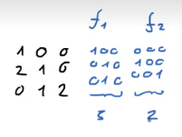
Tic Tac Toe
Jellemzők:
H = {0, 1, 2}, ahol 0 üres, 1 előző játékosé, 2 második játékosé
És 9 darab H lehet.
Állások halmaza (állapotok halmaza):
Notes:
A szerint jellemezzük a játék állását, hogy az egyes pozíciók milyen állapotban, milyen státuszban vannak.
9 darab cella lehet
A rendezett elem kilencest mátrix formában ábrázoljuk ezért H^3*3, tehát 3*3*..*3=3^9=H^9=H^3*3, ha H=3
A X-ek darab száma 1-el nagyobb vagy egyenlő mint a O-k száma mert az X kezd
F függvény transzformálja a táblát úgy hogy 1-el jelöljük az X-et és az O-t is. Ekkor külön táblákat kapunk ami csak az O-k helyén tartalmaznak egyeseket vagy az X-ek helyén. Így megszámolható hogy X-ből és O-ből mennyi van

Slide 56
Tic Tac Toe
Jellemzők:
H = {0, 1, 2}, ahol 0 üres, 1 előző játékosé, 2 második játékosé
És 9 darab H lehet.
Állások halmaza (állapotok halmaza):
A ⊆ H^{3*3}
Notes:
A szerint jellemezzük a játék állását, hogy az egyes pozíciók milyen állapotban, milyen státuszban vannak.
9 darab cella lehet
A rendezett elem kilencest mátrix formában ábrázoljuk ezért H^3*3, tehát 3*3*..*3=3^9=H^9=H^3*3, ha H=3
A X-ek darab száma 1-el nagyobb vagy egyenlő mint a O-k száma mert az X kezd
F függvény transzformálja a táblát úgy hogy 1-el jelöljük az X-et és az O-t is. Ekkor külön táblákat kapunk ami csak az O-k helyén tartalmaznak egyeseket vagy az X-ek helyén. Így megszámolható hogy X-ből és O-ből mennyi van

Slide 57

Tic Tac Toe
Jellemzők:
H = {0, 1, 2}, ahol 0 üres, 1 előző játékosé, 2 második játékosé
És 9 darab H lehet.
Állások halmaza (állapotok halmaza):
A ⊆ H^{3*3}
$fv$ = {0, 1, 2} -> {0, 1} ahol $v$ $∈$ {1, 2} és $fv\left(x\right)=\left\{\begin{aligned}1, ha x=v \\ & 0, egyébként\end{aligned}\right.$
Notes:
A szerint jellemezzük a játék állását, hogy az egyes pozíciók milyen állapotban, milyen státuszban vannak.
9 darab cella lehet
A rendezett elem kilencest mátrix formában ábrázoljuk ezért H^3*3, tehát 3*3*..*3=3^9=H^9=H^3*3, ha H=3
A X-ek darab száma 1-el nagyobb vagy egyenlő mint a O-k száma mert az X kezd
F függvény transzformálja a táblát úgy hogy 1-el jelöljük az X-et és az O-t is. Ekkor külön táblákat kapunk ami csak az O-k helyén tartalmaznak egyeseket vagy az X-ek helyén. Így megszámolható hogy X-ből és O-ből mennyi van

Slide 58
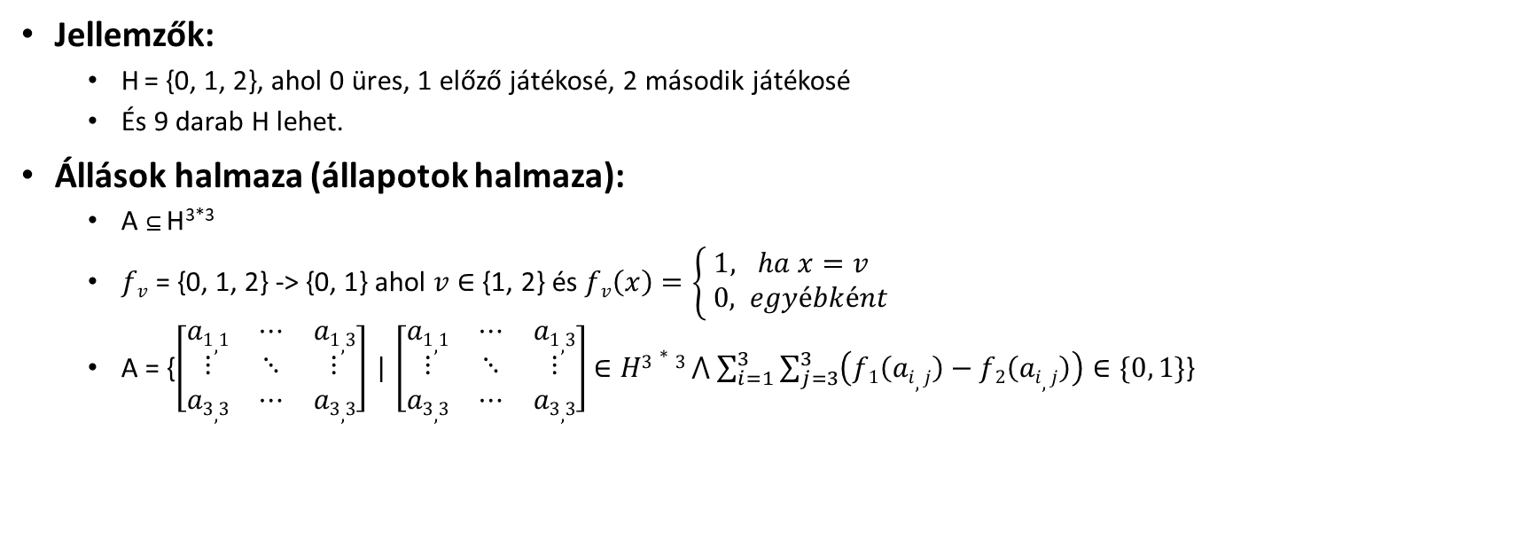
Tic Tac Toe
Jellemzők:
H = {0, 1, 2}, ahol 0 üres, 1 előző játékosé, 2 második játékosé
És 9 darab H lehet.
Állások halmaza (állapotok halmaza):
A ⊆ H^{3*3}
$fv$ = {0, 1, 2} -> {0, 1} ahol $v$ $∈$ {1, 2} és $fv\left(x\right)=\left\{\begin{aligned}1, ha x=v \\ & 0, egyébként\end{aligned}\right.$
A = {$\left[\begin{matrix}a1,1 & ⋯ & a1,3 \\ ⋮ & ⋱ & ⋮ \\ a3,3 & ⋯ & a3,3\end{matrix}\right]$ | $\left[\begin{matrix}a1,1 & ⋯ & a1,3 \\ ⋮ & ⋱ & ⋮ \\ a3,3 & ⋯ & a3,3\end{matrix}\right]$ $∈H3∗3 ⋀$ $\sum_{i=1}^{3}{\sum_{j=3}^{3}{\left(f1\left(ai,j\right)−f2\left(ai,j\right)\right)∈\{0, 1\}}}$}
Notes:
A szerint jellemezzük a játék állását, hogy az egyes pozíciók milyen állapotban, milyen státuszban vannak.
9 darab cella lehet
A rendezett elem kilencest mátrix formában ábrázoljuk ezért H^3*3, tehát 3*3*..*3=3^9=H^9=H^3*3, ha H=3
A X-ek darab száma 1-el nagyobb vagy egyenlő mint a O-k száma mert az X kezd
F függvény transzformálja a táblát úgy hogy 1-el jelöljük az X-et és az O-t is. Ekkor külön táblákat kapunk ami csak az O-k helyén tartalmaznak egyeseket vagy az X-ek helyén. Így megszámolható hogy X-ből és O-ből mennyi van

Slide 59
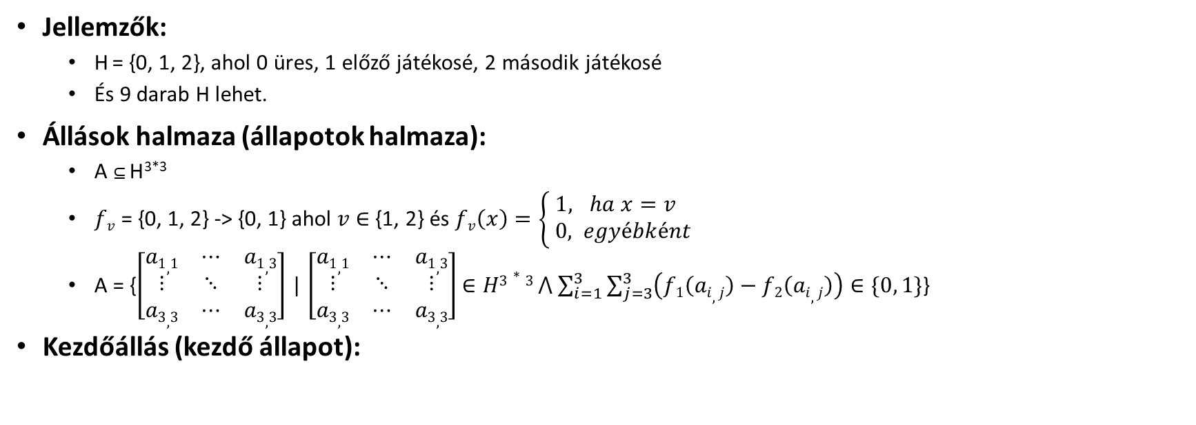
Tic Tac Toe
Jellemzők:
H = {0, 1, 2}, ahol 0 üres, 1 előző játékosé, 2 második játékosé
És 9 darab H lehet.
Állások halmaza (állapotok halmaza):
A ⊆ H^{3*3}
$fv$ = {0, 1, 2} -> {0, 1} ahol $v$ $∈$ {1, 2} és $fv\left(x\right)=\left\{\begin{aligned}1, ha x=v \\ & 0, egyébként\end{aligned}\right.$
A = {$\left[\begin{matrix}a1,1 & ⋯ & a1,3 \\ ⋮ & ⋱ & ⋮ \\ a3,3 & ⋯ & a3,3\end{matrix}\right]$ | $\left[\begin{matrix}a1,1 & ⋯ & a1,3 \\ ⋮ & ⋱ & ⋮ \\ a3,3 & ⋯ & a3,3\end{matrix}\right]$ $∈H3∗3 ⋀$ $\sum_{i=1}^{3}{\sum_{j=3}^{3}{\left(f1\left(ai,j\right)−f2\left(ai,j\right)\right)∈\{0, 1\}}}$}
Kezdőállás (kezdő állapot):
Notes:
A szerint jellemezzük a játék állását, hogy az egyes pozíciók milyen állapotban, milyen státuszban vannak.
9 darab cella lehet
A rendezett elem kilencest mátrix formában ábrázoljuk ezért H^3*3, tehát 3*3*..*3=3^9=H^9=H^3*3, ha H=3
A X-ek darab száma 1-el nagyobb vagy egyenlő mint a O-k száma mert az X kezd
F függvény transzformálja a táblát úgy hogy 1-el jelöljük az X-et és az O-t is. Ekkor külön táblákat kapunk ami csak az O-k helyén tartalmaznak egyeseket vagy az X-ek helyén. Így megszámolható hogy X-ből és O-ből mennyi van

Slide 60
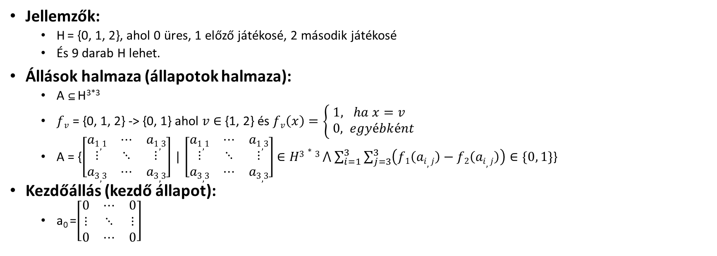
Tic Tac Toe
Jellemzők:
H = {0, 1, 2}, ahol 0 üres, 1 előző játékosé, 2 második játékosé
És 9 darab H lehet.
Állások halmaza (állapotok halmaza):
A ⊆ H^{3*3}
$fv$ = {0, 1, 2} -> {0, 1} ahol $v$ $∈$ {1, 2} és $fv\left(x\right)=\left\{\begin{aligned}1, ha x=v \\ & 0, egyébként\end{aligned}\right.$
A = {$\left[\begin{matrix}a1,1 & ⋯ & a1,3 \\ ⋮ & ⋱ & ⋮ \\ a3,3 & ⋯ & a3,3\end{matrix}\right]$ | $\left[\begin{matrix}a1,1 & ⋯ & a1,3 \\ ⋮ & ⋱ & ⋮ \\ a3,3 & ⋯ & a3,3\end{matrix}\right]$ $∈H3∗3 ⋀$ $\sum_{i=1}^{3}{\sum_{j=3}^{3}{\left(f1\left(ai,j\right)−f2\left(ai,j\right)\right)∈\{0, 1\}}}$}
Kezdőállás (kezdő állapot):
a₀ =$\left[\begin{matrix}0 & ⋯ & 0 \\ ⋮ & ⋱ & ⋮ \\ 0 & ⋯ & 0\end{matrix}\right]$
Notes:
A szerint jellemezzük a játék állását, hogy az egyes pozíciók milyen állapotban, milyen státuszban vannak.
9 darab cella lehet
A rendezett elem kilencest mátrix formában ábrázoljuk ezért H^3*3, tehát 3*3*..*3=3^9=H^9=H^3*3, ha H=3
A X-ek darab száma 1-el nagyobb vagy egyenlő mint a O-k száma mert az X kezd
F függvény transzformálja a táblát úgy hogy 1-el jelöljük az X-et és az O-t is. Ekkor külön táblákat kapunk ami csak az O-k helyén tartalmaznak egyeseket vagy az X-ek helyén. Így megszámolható hogy X-ből és O-ből mennyi van

Slide 61
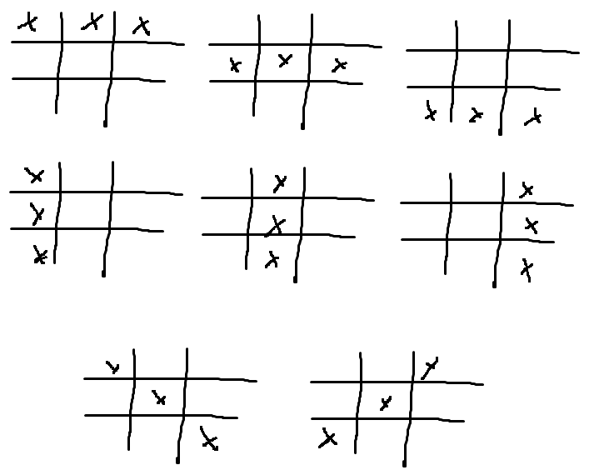
Tic Tac Toe
Végállás (célállapotok):

Slide 62

Tic Tac Toe
Végállás (célállapotok):
V $∈$ A

Slide 63

Tic Tac Toe
Végállás (célállapotok):
V $∈$ A
V = {$\left[\begin{matrix}a1,1 & ⋯ & a1,3 \\ ⋮ & ⋱ & ⋮ \\ a3,3 & ⋯ & a3,3\end{matrix}\right]$ | $\left[\begin{matrix}a1,1 & ⋯ & a1,3 \\ ⋮ & ⋱ & ⋮ \\ a3,3 & ⋯ & a3,3\end{matrix}\right]$ $∈A$ $⋀$ ( $\sum_{i=1}^{3}{\sum_{j=3}^{3}{\left(f1\left(ai,j\right)+f2\left(ai,j\right)\right)=9}}$ V (($\bigvee_{i=1}^{3}{ai,1=ai,2}$ $⋀$ $a$_{i,1}= $a$_{i,3} $⋀$ $a$_{i,1} ≠ 0) V ($\bigvee_{j=1}^{3}{a1,j=a2,j}$ $⋀$ $a$_{1,j}= $a$_{3,j} $⋀$ $a$_{1,j} ≠ 0) V ($a$_{1,1}= $a$_{2,2} $⋀$ $a$_{2,2}= $a$_{3,3} $⋀$ $a$_{2,2} ≠ 0) V ($a$_{1,3}= $a$_{2,2} $⋀$ $a$_{2,2}= $a$_{3,1} $⋀$ $a$_{2,2} ≠ 0)))}

Slide 64

Tic Tac Toe
Végállás (célállapotok):
V $∈$ A
V = {$\left[\begin{matrix}a1,1 & ⋯ & a1,3 \\ ⋮ & ⋱ & ⋮ \\ a3,3 & ⋯ & a3,3\end{matrix}\right]$ | $\left[\begin{matrix}a1,1 & ⋯ & a1,3 \\ ⋮ & ⋱ & ⋮ \\ a3,3 & ⋯ & a3,3\end{matrix}\right]$ $∈A$ $⋀$ ( $\sum_{i=1}^{3}{\sum_{j=3}^{3}{\left(f1\left(ai,j\right)+f2\left(ai,j\right)\right)=9}}$ V (($\bigvee_{i=1}^{3}{ai,1=ai,2}$ $⋀$ $a$_{i,1}= $a$_{i,3} $⋀$ $a$_{i,1} ≠ 0) V ($\bigvee_{j=1}^{3}{a1,j=a2,j}$ $⋀$ $a$_{1,j}= $a$_{3,j} $⋀$ $a$_{1,j} ≠ 0) V ($a$_{1,1}= $a$_{2,2} $⋀$ $a$_{2,2}= $a$_{3,3} $⋀$ $a$_{2,2} ≠ 0) V ($a$_{1,3}= $a$_{2,2} $⋀$ $a$_{2,2}= $a$_{3,1} $⋀$ $a$_{2,2} ≠ 0)))}
V = {$\left[\begin{matrix}a1,1 & ⋯ & a1,3 \\ ⋮ & ⋱ & ⋮ \\ a3,3 & ⋯ & a3,3\end{matrix}\right]$ | $\left[\begin{matrix}a1,1 & ⋯ & a1,3 \\ ⋮ & ⋱ & ⋮ \\ a3,3 & ⋯ & a3,3\end{matrix}\right]$ $∈A$ $⋀$ ( $\sum_{i=1}^{3}{\sum_{j=3}^{3}{ai,j=13} \text{V} \text{((}\bigvee_{i=1}^{3}{ai,1=ai,2} ⋀ a\text{i}\text{,1= }a\text{i}\text{,3 }⋀ a\text{i}\text{,1 ≠ 0) }\text{V}\text{ (}\bigvee_{j=1}^{3}{a1,j=a2,j} ⋀ a\text{1,}\text{j}\text{=} a\text{3,}\text{j} ⋀ a\text{1,}\text{j}\text{ ≠ 0) }\text{V}\text{ (}a\text{1,1}\text{=} a\text{2,2} ⋀ a\text{2,2}\text{=} a\text{3,3 }⋀ a\text{2,2}\text{ ≠ 0) }\text{V}\text{ (}a\text{1,3}\text{=} a\text{2,2} ⋀ a\text{2,2}\text{=} a\text{3,1 }⋀ a\text{2,2}\text{ ≠ 0)}\text{)}\text{)}}$}

Slide 65
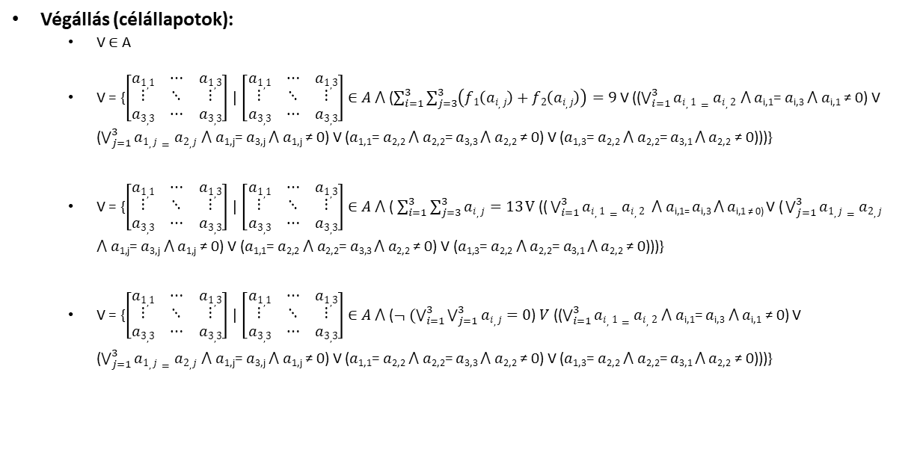
Tic Tac Toe
Végállás (célállapotok):
V $∈$ A
V = {$\left[\begin{matrix}a1,1 & ⋯ & a1,3 \\ ⋮ & ⋱ & ⋮ \\ a3,3 & ⋯ & a3,3\end{matrix}\right]$ | $\left[\begin{matrix}a1,1 & ⋯ & a1,3 \\ ⋮ & ⋱ & ⋮ \\ a3,3 & ⋯ & a3,3\end{matrix}\right]$ $∈A$ $⋀$ ($\sum_{i=1}^{3}{\sum_{j=3}^{3}{\left(f1\left(ai,j\right)+f2\left(ai,j\right)\right)=9}}$ V (($\bigvee_{i=1}^{3}{ai,1=ai,2}$ $⋀$ $a$_{i,1}= $a$_{i,3} $⋀$ $a$_{i,1} ≠ 0) V ($\bigvee_{j=1}^{3}{a1,j=a2,j}$ $⋀$ $a$_{1,j}= $a$_{3,j} $⋀$ $a$_{1,j} ≠ 0) V ($a$_{1,1}= $a$_{2,2} $⋀$ $a$_{2,2}= $a$_{3,3} $⋀$ $a$_{2,2} ≠ 0) V ($a$_{1,3}= $a$_{2,2} $⋀$ $a$_{2,2}= $a$_{3,1} $⋀$ $a$_{2,2} ≠ 0)))}
V = {$\left[\begin{matrix}a1,1 & ⋯ & a1,3 \\ ⋮ & ⋱ & ⋮ \\ a3,3 & ⋯ & a3,3\end{matrix}\right]$ | $\left[\begin{matrix}a1,1 & ⋯ & a1,3 \\ ⋮ & ⋱ & ⋮ \\ a3,3 & ⋯ & a3,3\end{matrix}\right]$ $∈A$ $⋀$ ( $\sum_{i=1}^{3}{\sum_{j=3}^{3}{ai,j=13}\text{V}\text{ ((}\bigvee_{i=1}^{3}{ai,1=ai,2} ⋀ a\text{i}\text{,1= }a\text{i}\text{,3 }⋀ a\text{i}\text{,1 ≠ 0) }\text{V}\text{ (}\bigvee_{j=1}^{3}{a1,j=a2,j} ⋀ a\text{1,}\text{j}\text{=} a\text{3,}\text{j} ⋀ a\text{1,}\text{j}\text{ ≠ 0) }\text{V}\text{ (}a\text{1,1}\text{=} a\text{2,2} ⋀ a\text{2,2}\text{=} a\text{3,3 }⋀ a\text{2,2}\text{ ≠ 0) }\text{V}\text{ (}a\text{1,3}\text{=} a\text{2,2} ⋀ a\text{2,2}\text{=} a\text{3,1 }⋀ a\text{2,2}\text{ ≠ 0)}\text{)}\text{)}}$}
V = {$\left[\begin{matrix}a1,1 & ⋯ & a1,3 \\ ⋮ & ⋱ & ⋮ \\ a3,3 & ⋯ & a3,3\end{matrix}\right]$ | $\left[\begin{matrix}a1,1 & ⋯ & a1,3 \\ ⋮ & ⋱ & ⋮ \\ a3,3 & ⋯ & a3,3\end{matrix}\right]$ $∈A$ $⋀$ ($¬ (\bigvee_{i=1}^{3}{\bigvee_{j=1}^{3}{ai,j=0}}$) $V$ (($\bigvee_{i=1}^{3}{ai,1=ai,2}$ $⋀$ $a$_{i,1}= $a$_{i,3} $⋀$ $a$_{i,1} ≠ 0) V ($\bigvee_{j=1}^{3}{a1,j=a2,j}$ $⋀$ $a$_{1,j}= $a$_{3,j} $⋀$ $a$_{1,j} ≠ 0) V ($a$_{1,1}= $a$_{2,2} $⋀$ $a$_{2,2}= $a$_{3,3} $⋀$ $a$_{2,2} ≠ 0) V ($a$_{1,3}= $a$_{2,2} $⋀$ $a$_{2,2}= $a$_{3,1} $⋀$ $a$_{2,2} ≠ 0)))}

Slide 66
Tic Tac Toe
Lépések (operátorok):
Notes:
$ai,j=0 :Van üres mező$
$\text{k}\text{=1+}\sum_{p=1}^{3}{\sum_{q=3}^{3}{\left(f1\left(ap,q\right)−f2\left(ap,q\right)\right)}}$ Ha $\sum_{p=1}^{3}{\sum_{q=3}^{3}{\left(f1\left(ap,q\right)−f2\left(ap,q\right)\right)}}$=0 akkor az X játékos következik tehát K=1 ha 1 akkor a O játékos következik mert X-ből 1-el több van tehát K=2

Slide 67

Tic Tac Toe
Lépések (operátorok):
L = {$l$_{i,j,k} | i ∈{1,2,3} ∧ j ∈{1,2,3} ∧ k ∈{1,2}}
Notes:
$ai,j=0 :Van üres mező$
$\text{k}\text{=1+}\sum_{p=1}^{3}{\sum_{q=3}^{3}{\left(f1\left(ap,q\right)−f2\left(ap,q\right)\right)}}$ Ha $\sum_{p=1}^{3}{\sum_{q=3}^{3}{\left(f1\left(ap,q\right)−f2\left(ap,q\right)\right)}}$=0 akkor az X játékos következik tehát K=1 ha 1 akkor a O játékos következik mert X-ből 1-el több van tehát K=2

Slide 68

Tic Tac Toe
Lépések (operátorok):
L = {$l$_{i,j,k} | i ∈{1,2,3} ∧ j ∈{1,2,3} ∧ k ∈{1,2}}
Dom($l$_{i,j,k})= $\left\{\left[\begin{matrix}a1,1 & ⋯ & a1,3 \\ ⋮ & ⋱ & ⋮ \\ a3,3 & ⋯ & a3,3\end{matrix}\right]\text{ | }\left[\begin{matrix}a1,1 & ⋯ & a1,3 \\ ⋮ & ⋱ & ⋮ \\ a3,3 & ⋯ & a3,3\end{matrix}\right]\text{ ∈ }\text{A}\text{ ∧} ai,j=0\text{∧} k=1+\sum_{p=1}^{3}{\sum_{q=3}^{3}{\left(f1\left(ap,q\right)−f2\left(ap,q\right)\right)}}\right\}$
Notes:
$ai,j=0 :Van üres mező$
$\text{k}\text{=1+}\sum_{p=1}^{3}{\sum_{q=3}^{3}{\left(f1\left(ap,q\right)−f2\left(ap,q\right)\right)}}$ Ha $\sum_{p=1}^{3}{\sum_{q=3}^{3}{\left(f1\left(ap,q\right)−f2\left(ap,q\right)\right)}}$=0 akkor az X játékos következik tehát K=1 ha 1 akkor a O játékos következik mert X-ből 1-el több van tehát K=2

Slide 69

Tic Tac Toe
Lépések (operátorok):
L = {$l$_{i,j,k} | i ∈{1,2,3} ∧ j ∈{1,2,3} ∧ k ∈{1,2}}
Dom($l$_{i,j,k})= $\left\{\left[\begin{matrix}a1,1 & ⋯ & a1,3 \\ ⋮ & ⋱ & ⋮ \\ a3,3 & ⋯ & a3,3\end{matrix}\right]\text{ | }\left[\begin{matrix}a1,1 & ⋯ & a1,3 \\ ⋮ & ⋱ & ⋮ \\ a3,3 & ⋯ & a3,3\end{matrix}\right]\text{ ∈ }\text{A}\text{ ∧} ai,j=0\text{∧} k=1+\sum_{p=1}^{3}{\sum_{q=3}^{3}{\left(f1\left(ap,q\right)−f2\left(ap,q\right)\right)}}\right\}$
$l$_{i,j,k}$\left(\left[\begin{matrix}a1,1 & ⋯ & a1,3 \\ ⋮ & ⋱ & ⋮ \\ a3,3 & ⋯ & a3,3\end{matrix}\right]\right)$= $\left(\left[\begin{matrix}b1,1 & ⋯ & b1,3 \\ ⋮ & ⋱ & ⋮ \\ b3,3 & ⋯ & b3,3\end{matrix}\right]\right)$
Notes:
$ai,j=0 :Van üres mező$
$\text{k}\text{=1+}\sum_{p=1}^{3}{\sum_{q=3}^{3}{\left(f1\left(ap,q\right)−f2\left(ap,q\right)\right)}}$ Ha $\sum_{p=1}^{3}{\sum_{q=3}^{3}{\left(f1\left(ap,q\right)−f2\left(ap,q\right)\right)}}$=0 akkor az X játékos következik tehát K=1 ha 1 akkor a O játékos következik mert X-ből 1-el több van tehát K=2

Slide 70
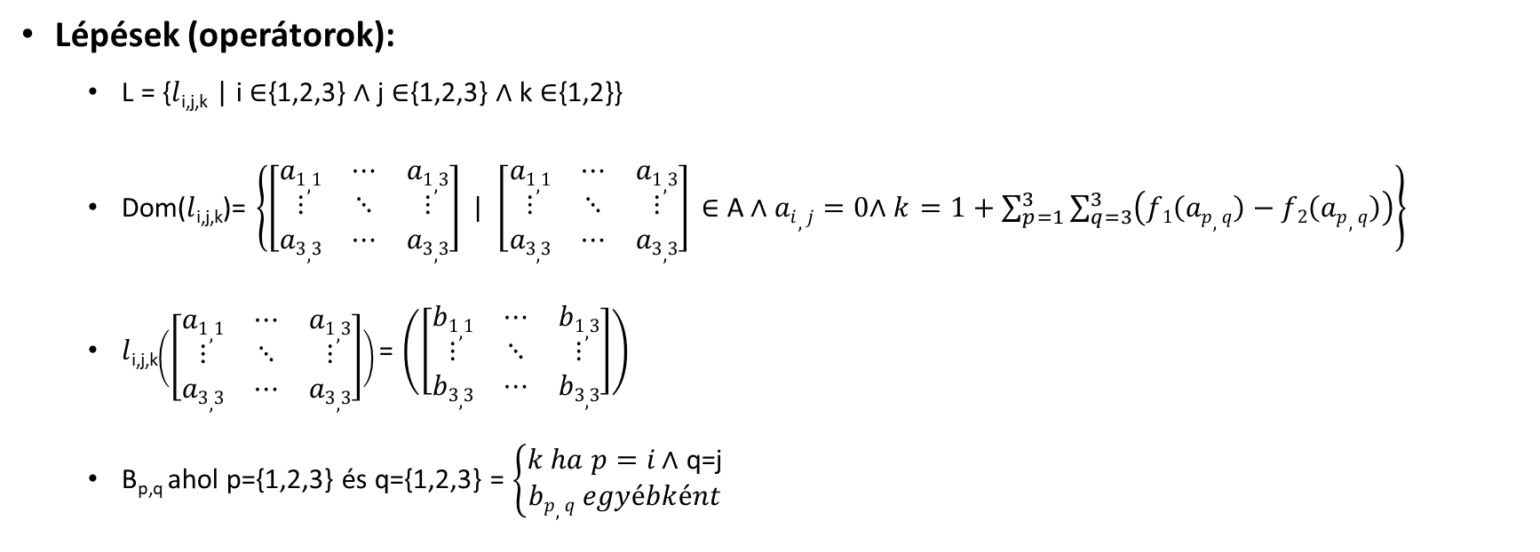
Tic Tac Toe
Lépések (operátorok):
L = {$l$_{i,j,k} | i ∈{1,2,3} ∧ j ∈{1,2,3} ∧ k ∈{1,2}}
Dom($l$_{i,j,k})= $\left\{\left[\begin{matrix}a1,1 & ⋯ & a1,3 \\ ⋮ & ⋱ & ⋮ \\ a3,3 & ⋯ & a3,3\end{matrix}\right]\text{ | }\left[\begin{matrix}a1,1 & ⋯ & a1,3 \\ ⋮ & ⋱ & ⋮ \\ a3,3 & ⋯ & a3,3\end{matrix}\right]\text{ ∈ }\text{A}\text{ ∧} ai,j=0\text{∧} k=1+\sum_{p=1}^{3}{\sum_{q=3}^{3}{\left(f1\left(ap,q\right)−f2\left(ap,q\right)\right)}}\right\}$
$l$_{i,j,k}$\left(\left[\begin{matrix}a1,1 & ⋯ & a1,3 \\ ⋮ & ⋱ & ⋮ \\ a3,3 & ⋯ & a3,3\end{matrix}\right]\right)$= $\left(\left[\begin{matrix}b1,1 & ⋯ & b1,3 \\ ⋮ & ⋱ & ⋮ \\ b3,3 & ⋯ & b3,3\end{matrix}\right]\right)$
B_{p,q} ahol p={1,2,3} és q={1,2,3} = $\left\{\begin{aligned}k ha p=i \text{∧} \text{q}\text{=}\text{j} \\ bp,q egyébként\end{aligned}\right.$
Notes:
$ai,j=0 :Van üres mező$
$\text{k}\text{=1+}\sum_{p=1}^{3}{\sum_{q=3}^{3}{\left(f1\left(ap,q\right)−f2\left(ap,q\right)\right)}}$ Ha $\sum_{p=1}^{3}{\sum_{q=3}^{3}{\left(f1\left(ap,q\right)−f2\left(ap,q\right)\right)}}$=0 akkor az X játékos következik tehát K=1 ha 1 akkor a O játékos következik mert X-ből 1-el több van tehát K=2

Slide 71
Tic Tac Toe
J={1,2} játékos

Slide 72

Tic Tac Toe
J={1,2} játékos
W(…)=$\left\{\begin{aligned}1, a lépni következő játékos szempontjából gyöztes lépés \\ 0, a lépni következő játékos szempontjából döntetlen \\ −1,, a lépni következő játékos szempontjából vesztes lépés\end{aligned}\right.$

Slide 73
Köszönöm a figyelmet!

